Slide 1
Численное исследование характеристик электромеханического фильтра шестого порядка
Выполнил
Студент гр. 3631503/70302: Р.М. Адисалиев
Проверил
Доцент, к.ф.-м.н. Л.В. Штукин
Санкт-Петербург
2021

Slide 2
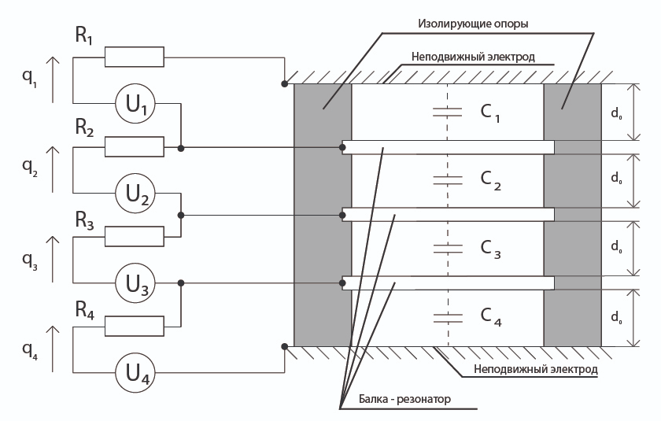
Схема фильтра
$$U_{1}=U+hUcos⁡(ωt)$$
$$U_{2}=U$$
$$U_{3}=U$$
$$U_{4}=U$$
Входное напряжение $hUcos⁡(ωt)$
Д.И. Индейцев, О.С. Лобода, Н.Ф. Морозов, Д.Ю. Скубов, Л.В. Штукин. Автоколебательный режим нанорезонатора. Физическая мезомеханика Т.19, №5 (2016), С.23-28.
Выходное напряжение – падение напряжения на $R_{4}$
1

Slide 3
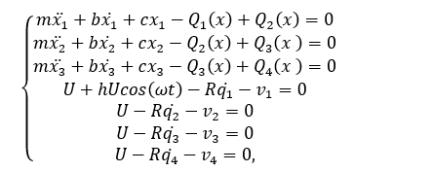
Уравнения тройного резонатора
Электромеханические модели нанорезонаторов. Л.В. Штукин, И.Е. Беринский , Д.А. Индейцев, Н.Ф. Морозов, Д.Ю. Скубов, 2016
2

Slide 4
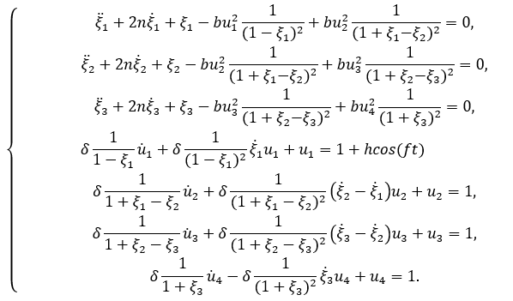
Безразмерные уравнения
3

Slide 5
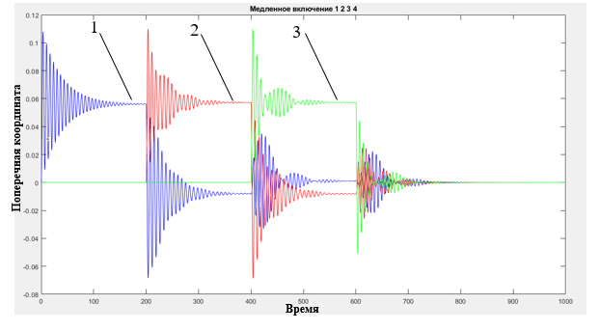
Эксперимент с неодновременным включением источников питания
1 – смещение первого упругого элемента
2 – смещение второго упругого элемента
3 – смещение третьего упругого элемента
Параметры системы
Vibroengineering PROCEDIA Equilibrium forms branching of a nanolayers system A.V. Lukin, I.A. Popov, D.Yu. Skubov, L.V. Shtukin (Received 7 September 2016; accepted 12 September 2016)
4

Slide 6
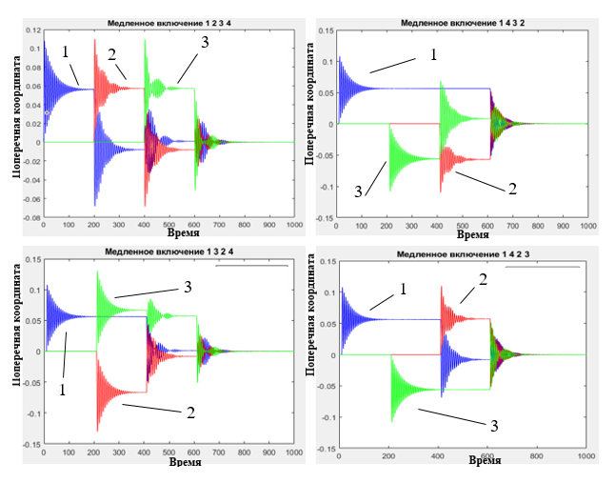
Эксперимент с неодновременным включением источников питания
5

Slide 7
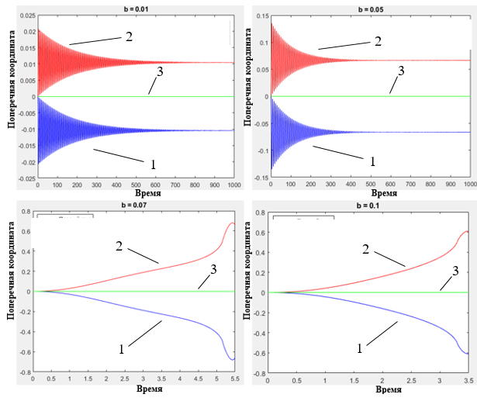
Поиск критического значения относительной электромеханической жёсткости
6

Slide 8
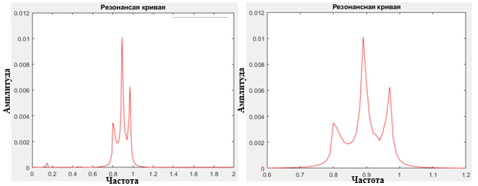
Резонансная кривая фильтра
Параметры системы
7

Slide 9
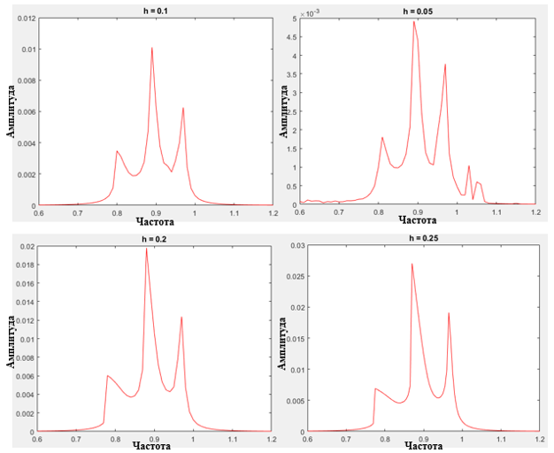
Влияние амплитуды входного сигнала на резонансную кривую
8

Slide 10
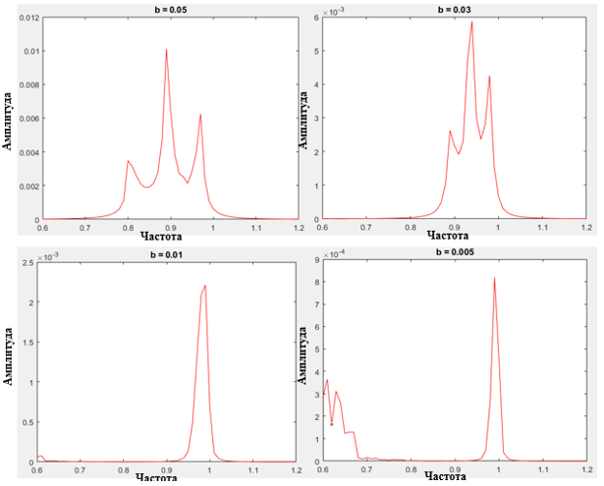
Влияние на резонансную кривую относительной электромеханической жёсткости
9

Slide 11
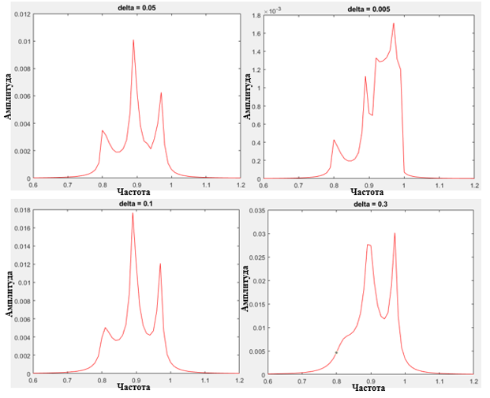
Влияние на резонансную кривую постоянной времени заряда конденсатора
10

Slide 12
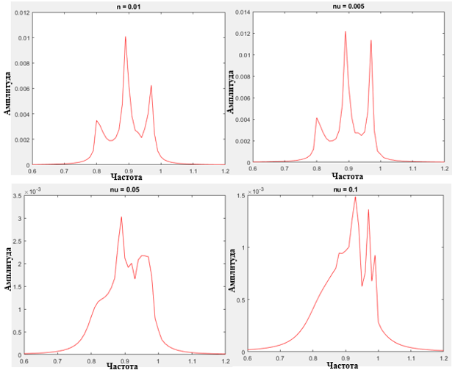
Влияние демпфирования на резонансную кривую
11

Slide 13
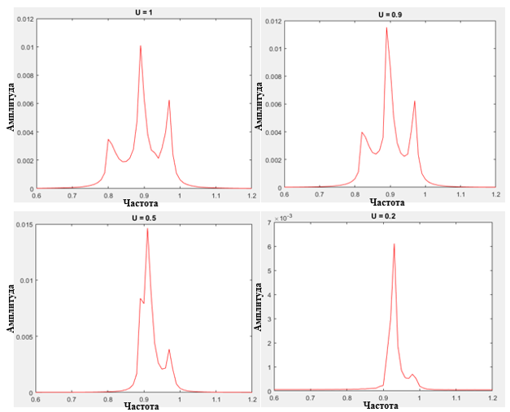
Влияние величины напряжения в зазорах между упругими элементами на резонансную кривую
12

Slide 14
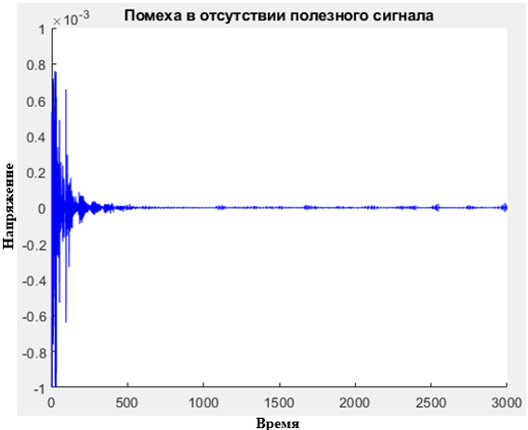
Влияние помех. Помеха в отсутствии полезного сигнала
13

Slide 15
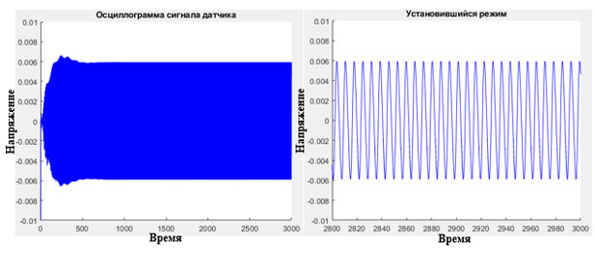
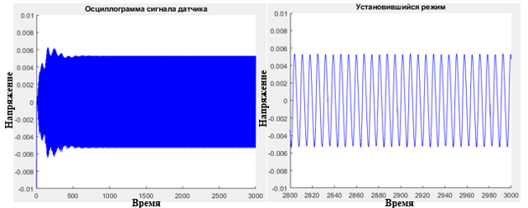
Полезный сигнал при наличии помехи низкой частоты
Малая амплитуда помехи
Большая амплитуда помехи
14

Slide 16
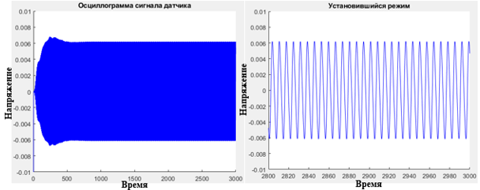
Полезный сигнал при наличии помехи высокой частоты
Малая амплитуда помехи
Большая амплитуда помехи
15

Slide 17
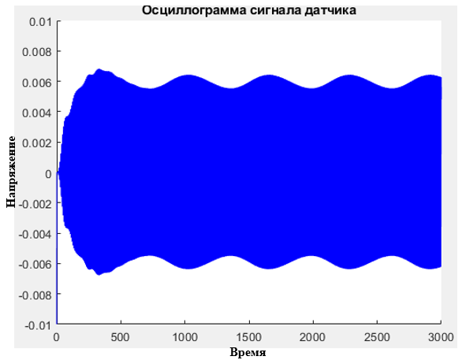
Помеха с частотой близкой к удвоенной частоте полезного сигнала
16

Slide 18
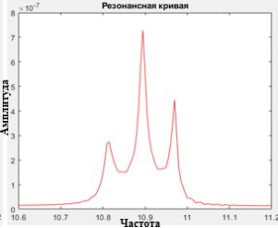
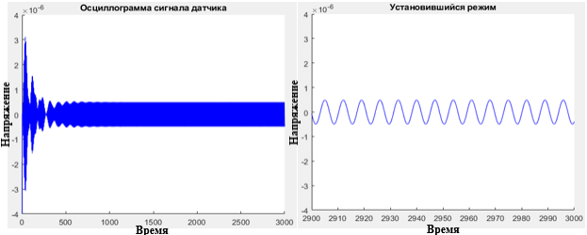
Фильтр-смеситель
$RC_{0}\frac{d_{0}}{d_{0}−x_{1}}\dot{v_{1}}+RC_{0}\frac{d_{0}}{{(d_{0}−x_{1})}^{2}}\dot{x_{1}}v_{1}+v_{1}$=$U$ $+hUcos⁡(ωt$)+ $sUcos⁡(Ft$)
$входной сигнал hUcos⁡(ωt$)
$сигнал гетеродина sUcos⁡(Ft$)
Промежуточная частота $ω$- $F$
Гетеродин включен
Осциллограмма сигнала датчика
17

Slide 19
Заключение
В работе было проведено исследование качеств фильтра. Был определён порядок включения и величина постоянного напряжения, при которых не происходит «прилипания» упругих элементов.
Исследовано влияние на частотную характеристику параметров фильтра: относительной электромеханической жёсткости b, постоянной времени зарядки конденсатора δ, демпфирования n, напряжения в зазорах между упругими элементами.
Проведены исследования влияния помех различной частоты и амплитуды, показан наиболее опасный случай, при котором частота помехи близка к удвоенной частоте полезного сигнала.
Предложено использование электромеханического фильтра в качестве фильтра-смесителя для одновременного переноса несущей частоты и фильтрации сигнала.
18

Slide 20
Спасибо за внимание

